Slide 1


30-minutersmetoden
Notes:
När metoden infördes förväntades det ta 30 minuter att läsa igenom kursboken.
Nu förväntar vi oss att det tar ca 30 minuter att ställa iordning inför att vara beredd att möta spontanfrivilliga.

Slide 2
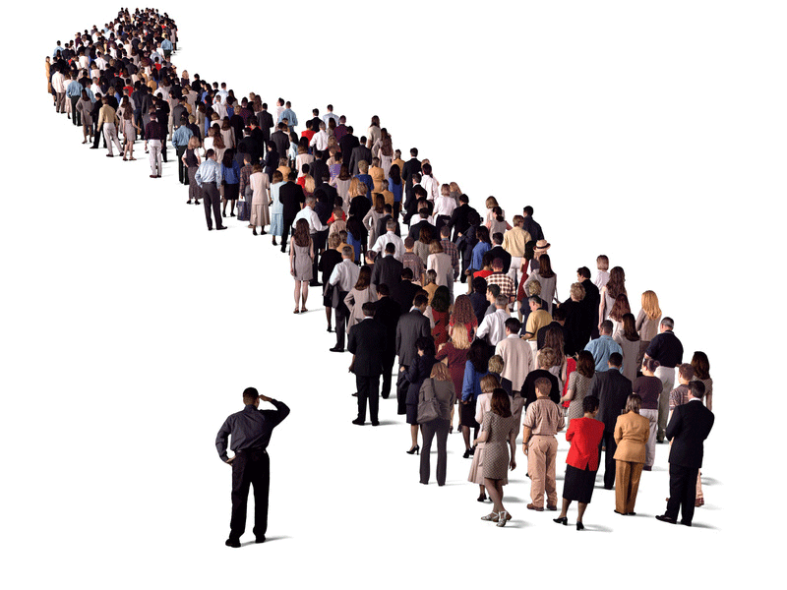
Mål
Att möta och registrera samt organisera frivilliga som anmäler sig för insats i skarpt läge/krissituation/samhällsstörning
Dvs SLUSSa människor i ett organiserat flöde
Samordnat Lösningsorienterat Upplägg för mottagande av Spontanfrivilliga vid Samhällsstörning
S.L.U.S.S.

Slide 3
Syfte
FRG avlastar ordinarie resurser i händelse av extraordinär händelse,
kris eller samhällsstörning genom att samordna förstärkningsresurser såväl från olika organisationer som från spontanfrivilliga.
Notes:
Metodik att möta, registrera och organisera för att sedan placera människor som direkta resurser eller placera i vänteläge.
FRG, utbildade i metoden, avlastar ordinarie resurser i händelse av extraordinär händelse, kris eller samhällsstörning genom att samordna förstärkningsresurser såväl från olika organisationer som från spontanfrivilliga.
Varje händelse kräver sin egen handlingsstrategi.

Slide 4
Att få resurser
Diskutera
olika sätt som spontanfrivilliga anmäler sig
hur vi kan rekrytera
förväntningar från spontanfrivilliga
Notes:
Uppdragsgivare ger information om rekryteringsvägar. Det kan vara kundtjänst, hemsidor, sociala medier, telefon, mail.
Det finns även färdiga organisationer att rekrytera från med redan utbildade människor i någon spetskompetens, t.ex. från olika FFO, idrottsrörelse etc.
I vissa fall kan det bli aktuellt att ”låna” anställda från ett företag med specifik kompetens, t.ex chaufförer.

Slide 5

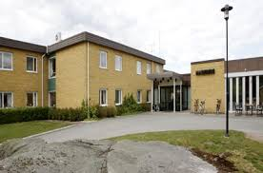
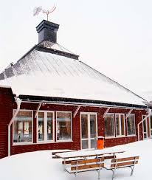
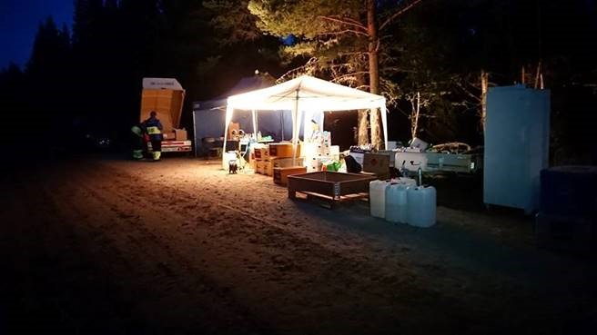
Upprätta mottagningsplats
Diskutera olika typer av mottagningsplatser
Notes:
Till exempel kommunhus, skola, idrottshall, byagård, husvagn, tält
Det kan vara en redan tidigare färdigställd trygghetspunkt/informationsplats eller en lokal som ska iordningsställas. Det kan också vara ”i fält” t.ex. tält

Slide 6
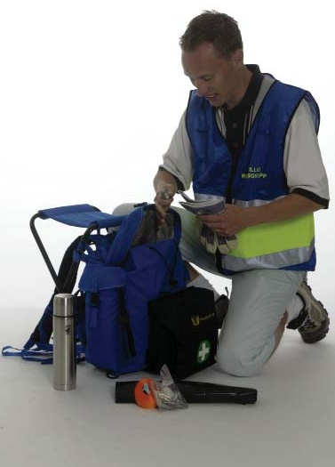
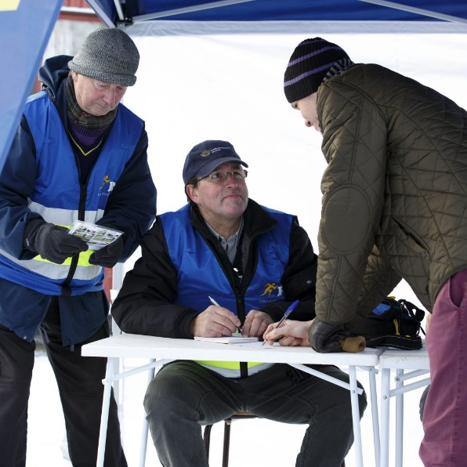
Organisera mottagningsplats
Diskutera hur en mottagningsplats bör organiseras
och utrustas om möjligt
Notes:
Utrymme för väntan, intervju och information
Utse ansvarig som överblickar
Mottagande personal, administrativ personal med olika funktioner
Bord/stolar
Material – papper, pennor, blanketter, blädderblock, pärmar
Telefoner, kommunikationsmöjlighet
Skyltning för hänvisning
Personallistor, schema

Slide 7
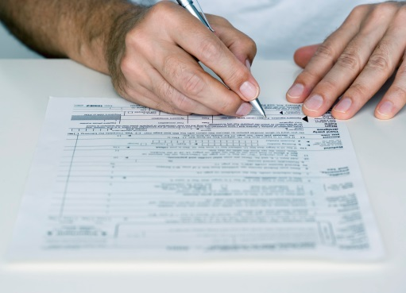
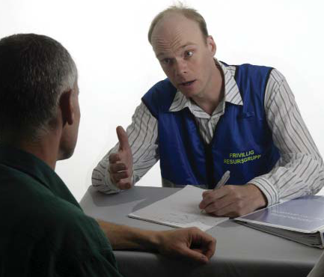
Mottagning av spontanfrivilliga
Flöde av människor
Bemötande, kommunikation
Information aktuellt läge
Intervju
Information avtal, försäkring, utrustning
Vad händer sen?
Notes:
Bemötande
Information aktuellt läge
Intervju: Varför vill du hjälpa till? Vilken utbildning eller kompetens har du som kan vara användbar i den här situationen? Är det någon särskild uppgift du skulle vilja ha eller någon uppgift du inte klarar eller vill ha? Kontaktuppgifter
Information avtal, försäkring, utrustning
Vad händer sen? Direkt uppdrag eller satt i vänteläge
Fundera över vikten av gott bemötande

Slide 8
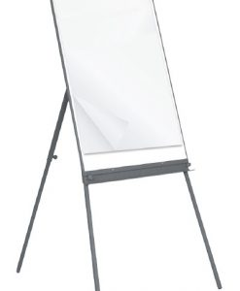
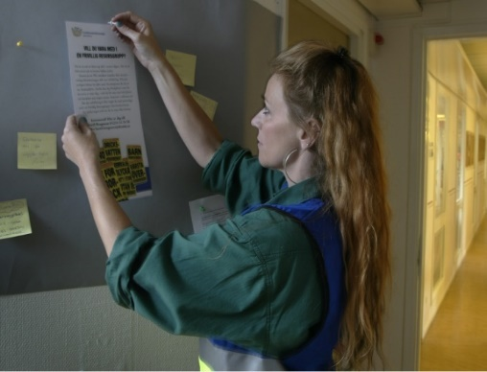


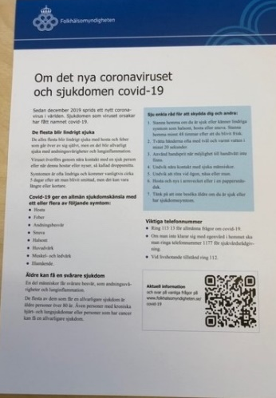
Information
Kontinuerligt till alla involverade
Notes:
Informera alla involverade kontinuerligt.
Information ska vara tydlig, kortfattad, enkel.
Information som ges till allmänheten kommer från uppdragsgivaren
Fundera över olika sätt att informera.

Slide 9
Dokumentation
sker i samråd med uppdragsgivare
exempel
Blankett A: Registrering av frivilliga
Blankett B: Anmälningslogg
Blankett C: Skiftschema
Blankett D: Rekryteringslogg – organisationer/företag
Blankett E: Rekvirering av frivilliga
Blankett F: Daglogg

Slide 10
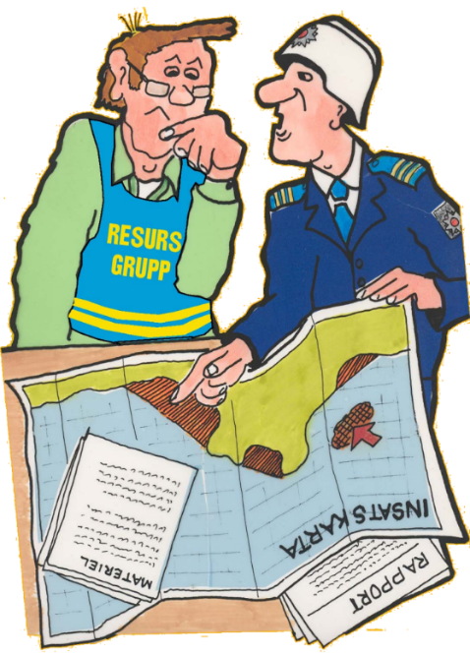
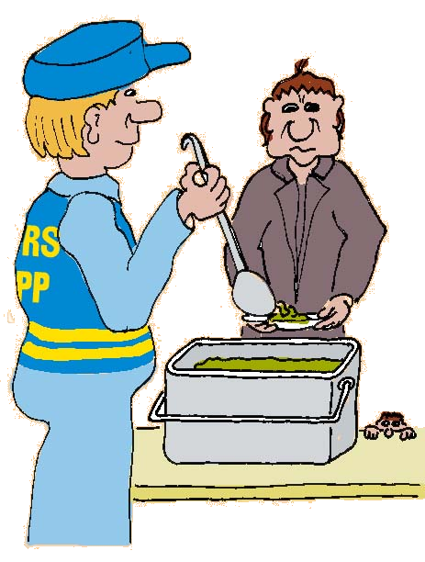
Kontakt uppdragsgivare
Direkt eller senare behov?
Vilka uppdrag?
Eventuell snabb utbildning av spontanfrivilliga
Notes:
FRG arbetar på uppdrag av en arbetsgivare, vanligen kommun eller räddningstjänst.
Funder över vad de olika punkterna innebär.
Vem har kontakt med uppdragsgivare?
Regelbunden återkoppling
Beroende på uppdrag och uppdragsgivare skickas personer direkt till arbetsinsats eller sätts i vänteläge
Beroende på uppdrag kan det behövas eventuell utbildning av spontanfrivilliga

Slide 11
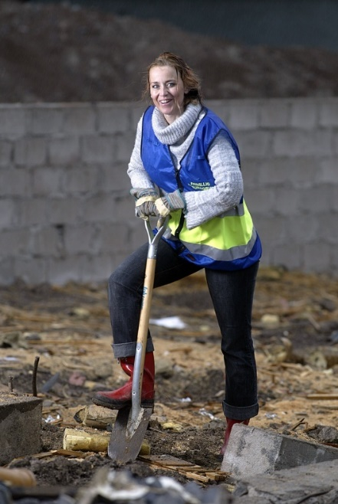
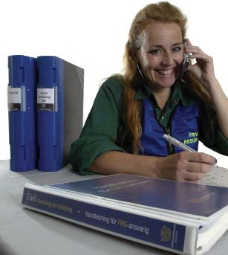
Under och efter insats
Schemaläggning – kontakta individuellt via telefon alternativt i grupp för de som är närvarande
Beakta samhällets övriga resurser – organisationer, föreningar osv
Föra daglogg, eventuell rekryteringslogg samt statistik
Logistik - Raster, mat, toaletter, vila, rengöring, lätt sjukvård
Mediekontakt
Stöd i gruppen – var observant
Återkoppling från spontanfrivilliga efter arbetsinsats
Utvärdera och tacka
Notes:
Fundera kring dessa punkter

Slide 12
Knepigt
När vi har fler frivilliga än arbetsuppgifter
Olämpliga frivilliga
Bortfall av frivilliga
Långa arbetsinsatser
Notes:
Fundera över hur vi hanterar dessa punkter

Slide 13
30-minutersmetoden
ÖVA
ÖVA
ÖVA
ÖVA
ÖVA

